Slide 1

Purchases System Walkthrough
برنامج 4S للمشتريات
July 17th, 2025

Slide 2
خصائص برنامج المشتريات
- توصيف الشكل الشجرى للأكواد (اصناف – جهة تشغيل – مراحل انتاج – مخازن - ...)
- توصيف الدورة المستندية وترتيب المستندات و طريقة إعتماد كل مستند على المستندات الأخرى
- إعداد موازنة مشتريات
- تقييم و مقارنة عروض الأسعار المختلفة
- إنشاء طلبات شراء مجمعة
- التكامل التام مع برامج الإعتمادات المستندية و الشحن
- إعداد خطة إحتياجات
- ربط الأصناف بالموردين و تسجيل مدة التسليم وتحديد المورد الرئيسى لكل صنف
- إمكانية إستخدام كود الصنف لدى المورد
- بالإضافة لكل المميزات المذكورة فى برنامج المخازن

Slide 3
خصائص برنامج المشتريات
- و مجموعة كبير من التقارير التى تغطى جميع متطلبات العميل فى إدارة المشتريات مثل:
- كشف حساب مورد نقدى – أجل –
- تقارير سداد فواتير الموردين بالعملة المحلية او بعملة المستند
-تقارير اوراق الدفع و كشف حركة مدفوعات

Slide 4
البيانات الاساسية
العملات
تعريف الصنف
التعريفات
تعريف اجزاء الاكواد
تعريف نوع المصروف
تعريف الوحدات
ربط العملاء بمخازن الامانة
مصروفات متعددة
نعريف المزراع
تعريف الموانئ
نعريف مركب الشحن
نعريف شركات الشحن والنقل والتلخيص

Slide 5
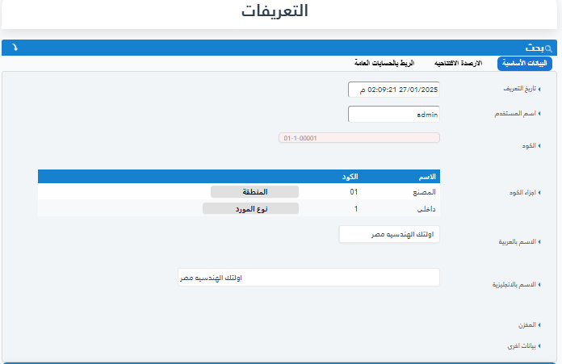
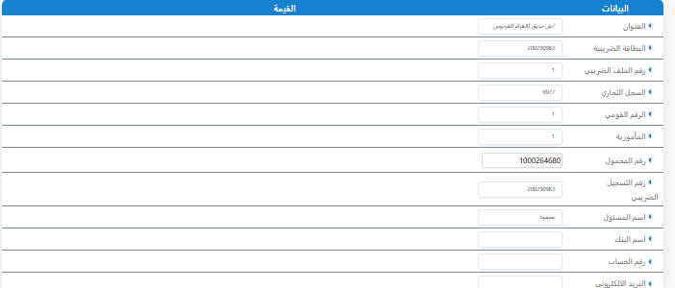
تعريف المورد
من خلال هذة الشاشة يتم المستخدم ادخال بيانات الاساسية للمورد

Slide 6
الحركات
تقييم عروض الاسعار
اختيار الحركة
مصروفات الحركات المخزنية
موافقات الحركات المخزنية

Slide 7
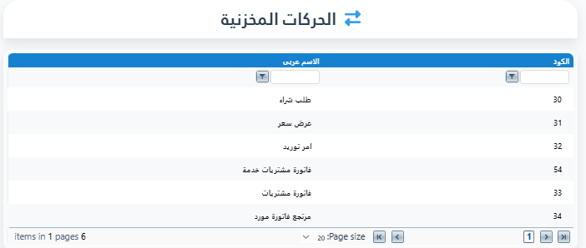

اختيار الحركة
من خلال هذة الشاشة يتم المستخدم الاختيار بين حركات المشتريات

Slide 8
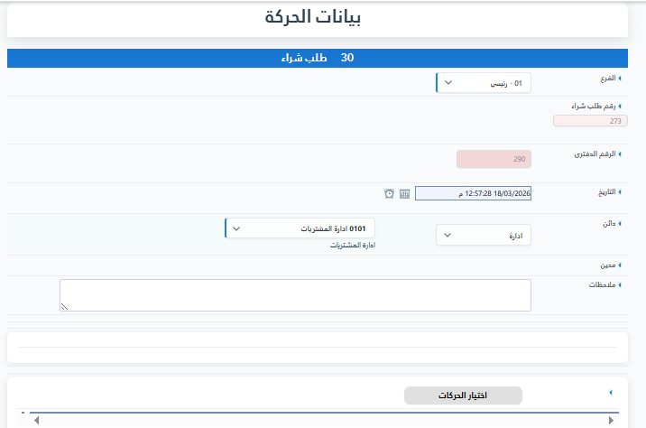
طلب الشراء
هو أمر شراء أصناف معينة صادر من جهة معينة داخل الشركة ولتكن المخزن الذى سيتم التوريد إليه

Slide 9
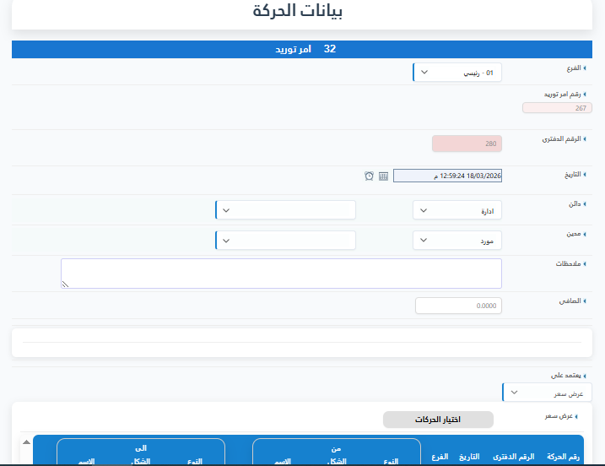
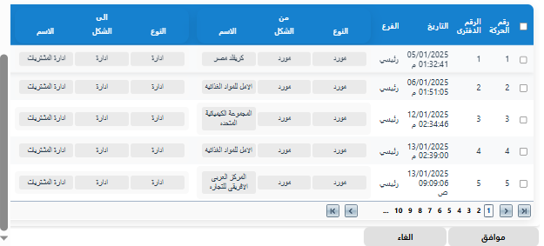
امر توريد مشتريات مباشر

Slide 10
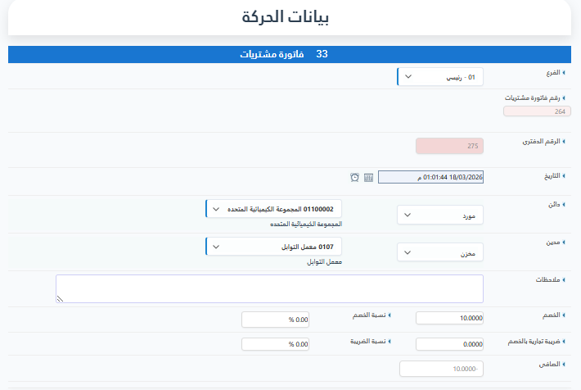
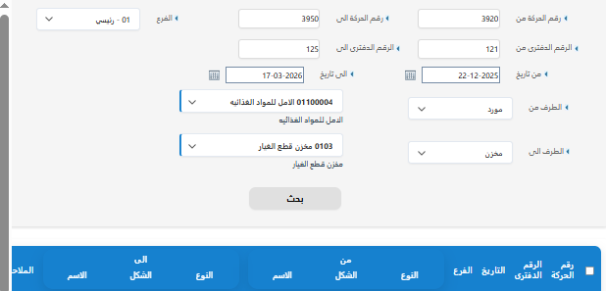
فاتورة مشتريات
هي وظيفة لإدخال بيانات فاتورة صادرة من مورد معين بناء على أمر شراء أو بدون

Slide 11
التقارير
تحليل الاصناف على الحركة
تحليل مشتريات الاصناف
طباعة الحركات
تقارير بيانات الاصناف
تقارير البيانات الاساسية
تقرير ربحية الاصناف
تقرير سداد فواتير الموردين
تقارير ارصدة
تحليل مشتريات الموردين
تقارير اخرى
تقارير مستندات
تحليل الاصناف على مراكز التكلفة
تقرير الموافقات
نموذج 41
تقرير تحليل الحركة بمركز التكلفة

Slide 12
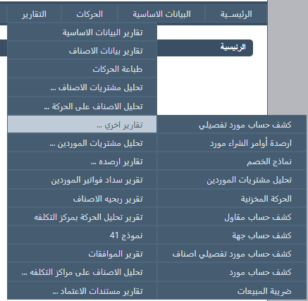
تقارير اخرى

Slide 13
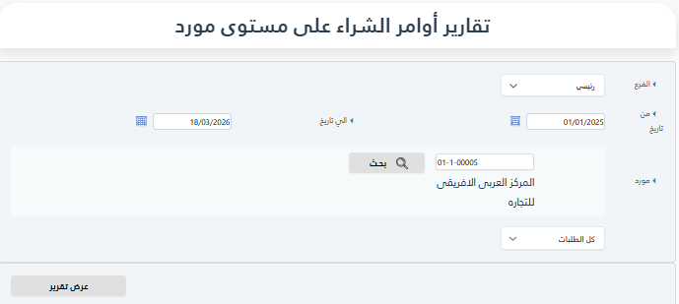
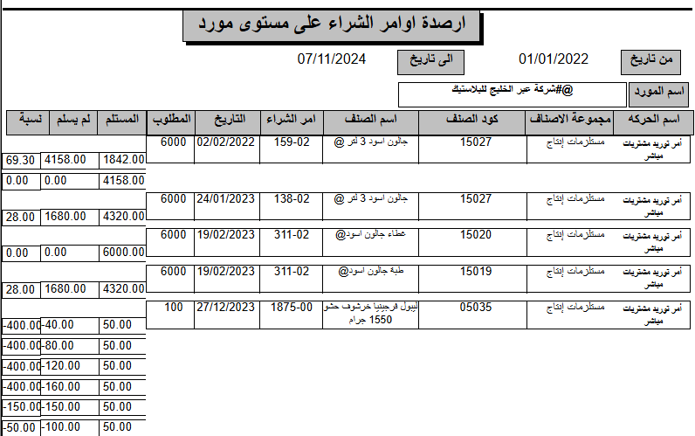
ارصدة اوامر الشراء للمورد

Slide 14
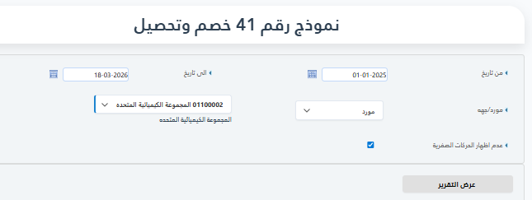
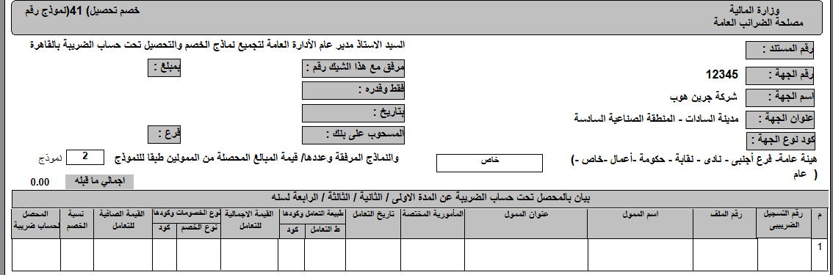
نموذج 41

Slide 15

























عملائنا
Real State & Constriction
Industrial

Slide 16
















عملائنا
Food industry
Education
Service projects
Government sector

Slide 17

Mohamed Younis

